Slide 1
ПМ 01 Разработка программных модулей программного обеспечения для компьютерных систем
Министерство науки и высшего образования РФ ФГБОУ ВО «Глазовский государственный педагогический институт им. В. Г. Короленко»
Студента ____ 33 _____ группы
Третьякова Андрея

Slide 2
Оглавление
Титульный лист
Оглавление
PixelPicker
Ecolor
colourco
Список источников

Slide 3
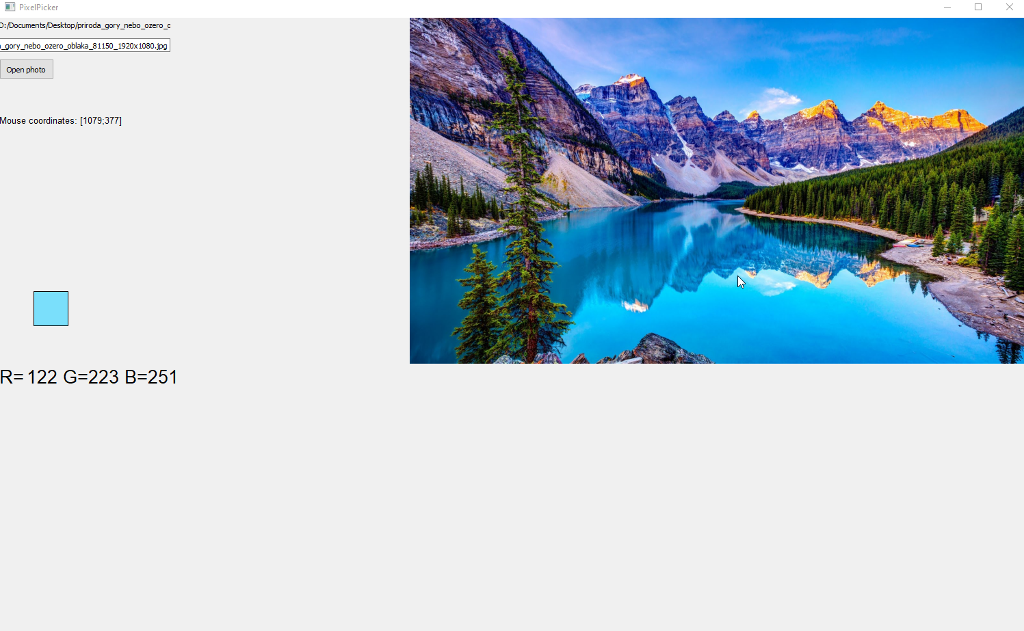
PixelPicker

Slide 4

Ecolor

Slide 5
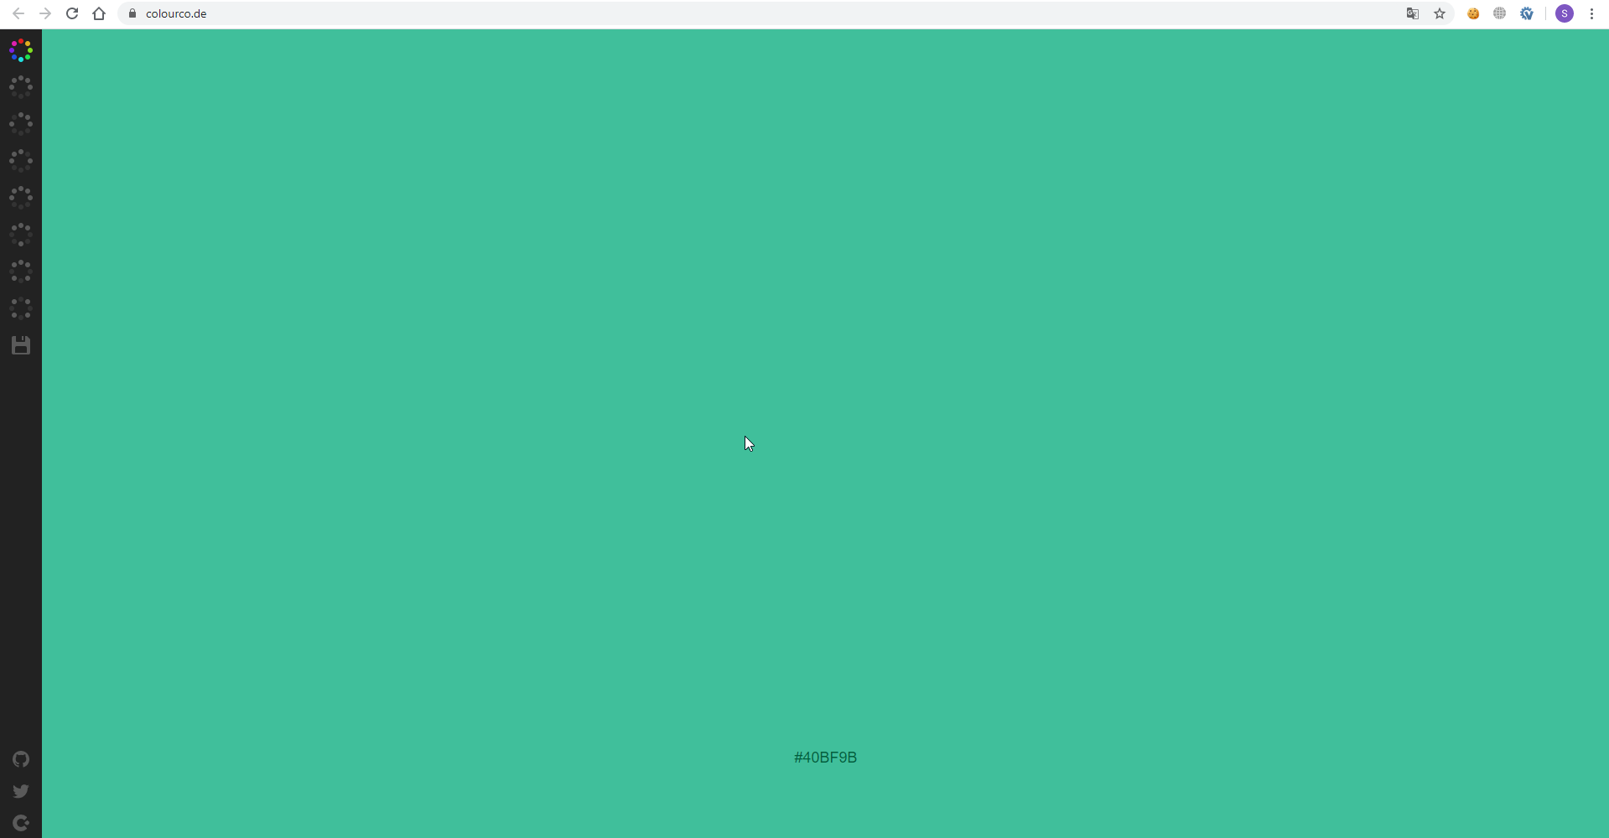
colourco

Slide 6
Список источников
Trello URL: https://trello.com/
Проект на github URL: https://github.com/RareSkye/PixelPicker
Google Drive URL: https://drive.google.com/
Ecolor URL: http://www.evileg.ru/ecolor
Color picker URL: https://www.google.com/search?q=Color+picker&oq=Color+picker&aqs=chrome..69i57j69i59j0l5j69i60.347j0j7&sourceid=chrome&ie=UTF-8
colourco URL: https://colourco.de/
UMLetino URL: http://www.umlet.com/umletino/umletino.html

